Slide 1


나만의 복권(Lotto) 추첨기
발표자: 김범준

Slide 2
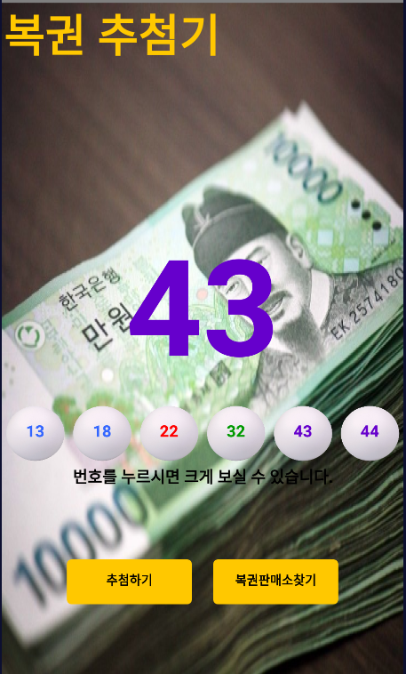

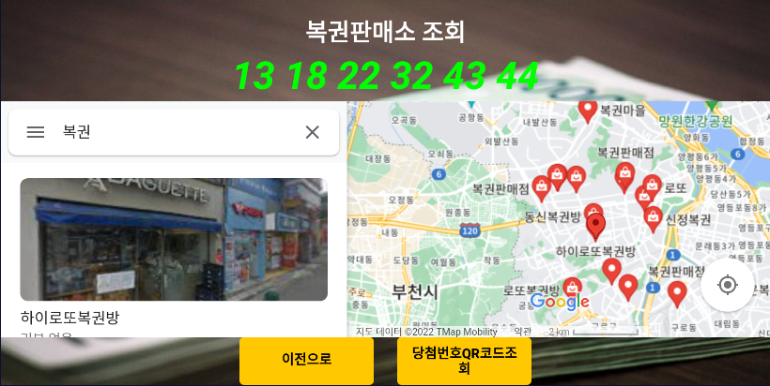
실행화면

Slide 3
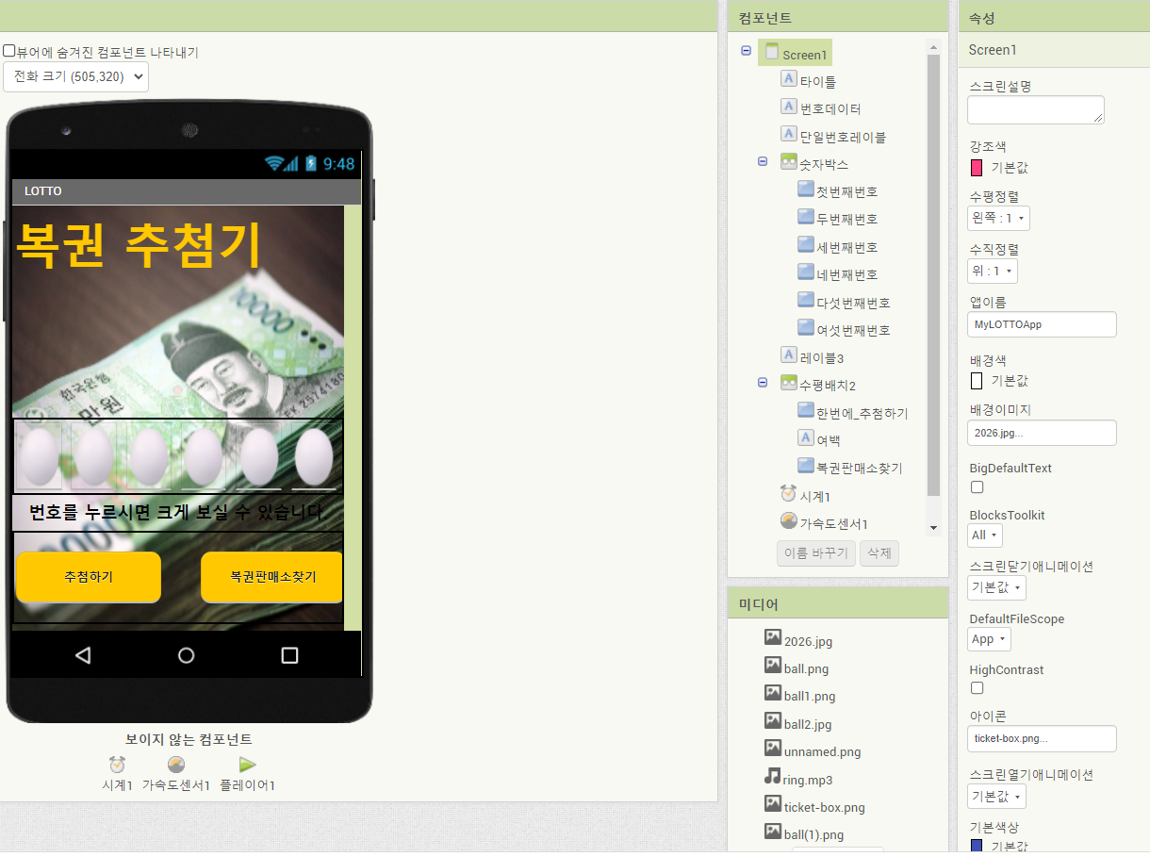
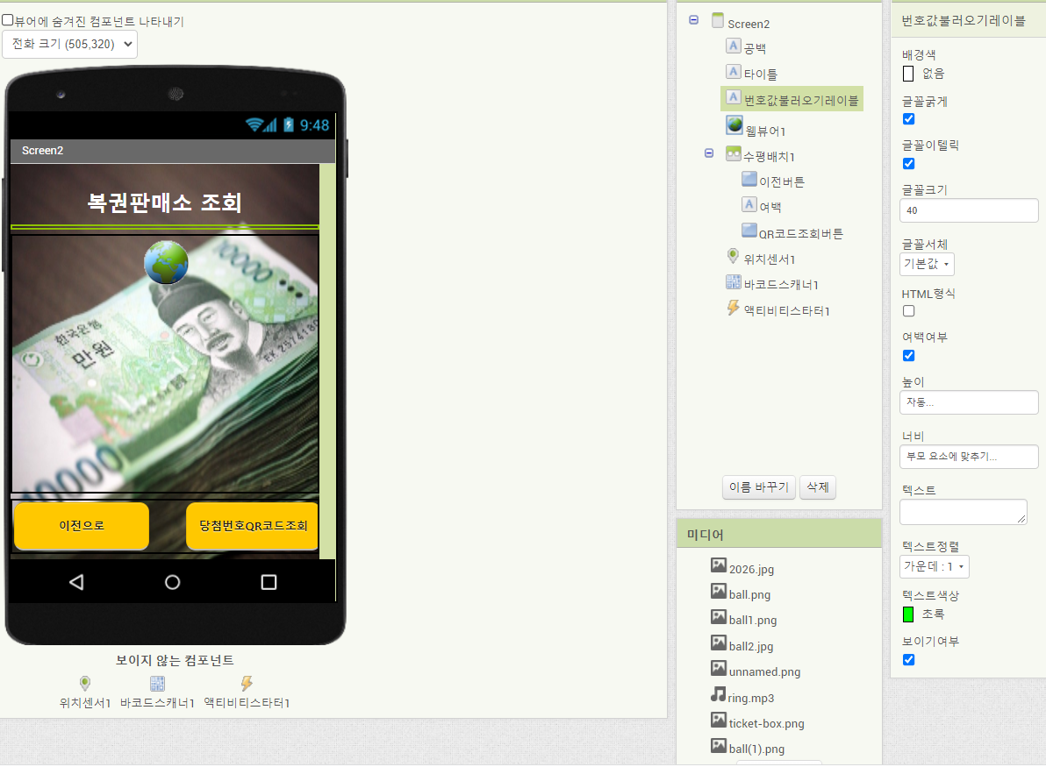
디자인보기

Slide 4
기능개요
버튼, 가속도센서 기능을 이용한 흔들어 추첨
가까운 복권판매소 조회 서비스
추첨 된 번호 크게 확인기능
추첨 시 소리 출력
바코드 스캐너 기능을 이용한 QR코드로 복권 당첨 확인

Slide 5
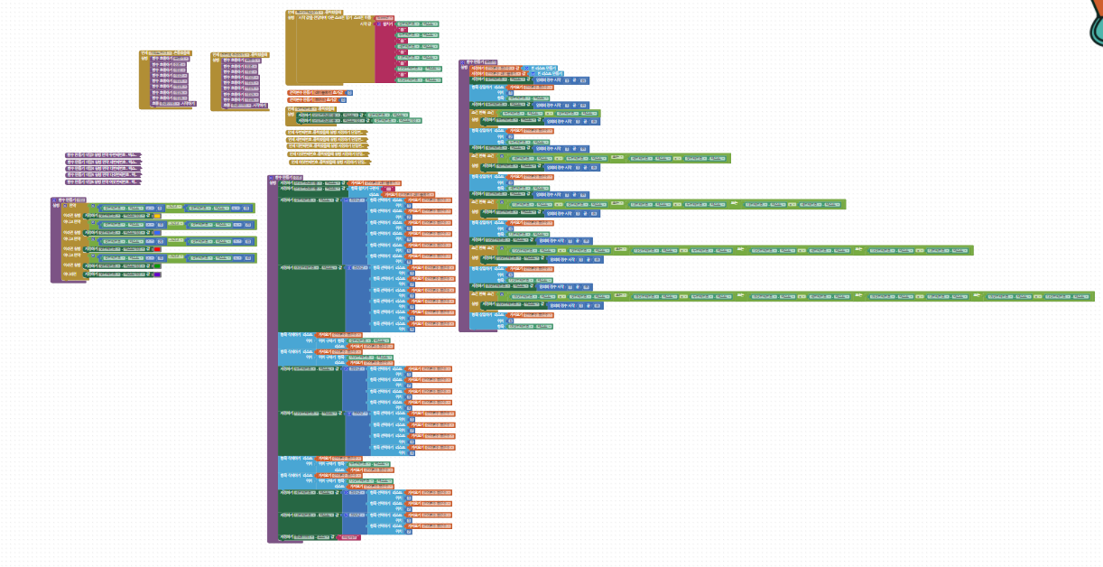
블록 코드 전체 사진

Slide 6
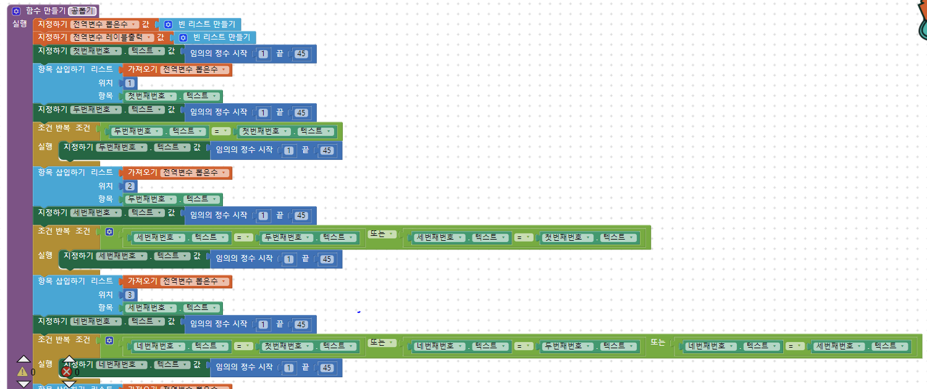
번호 뽑기

Slide 7
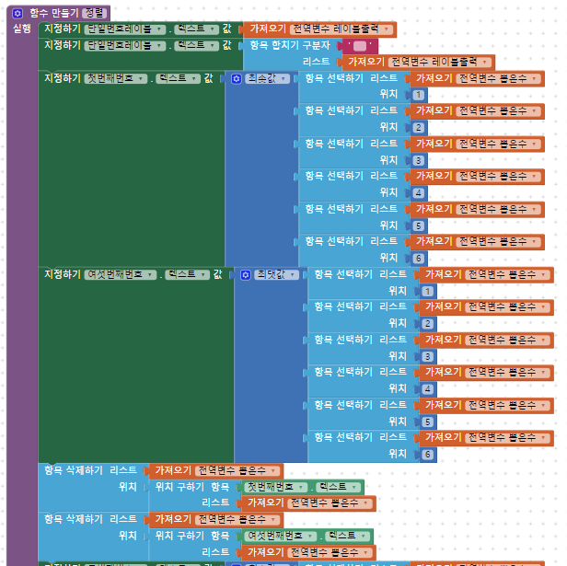
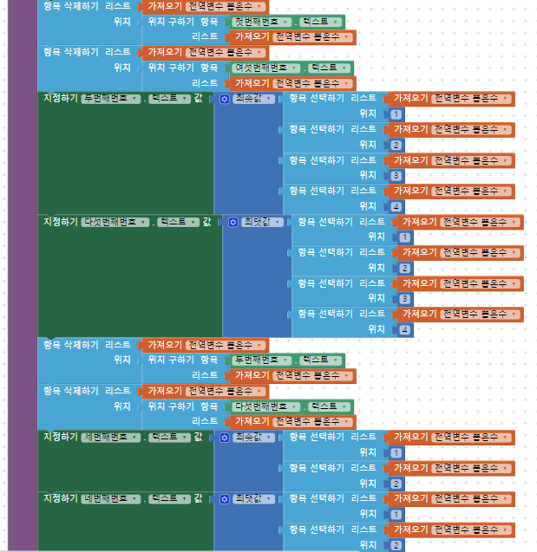
번호 정렬

Slide 8
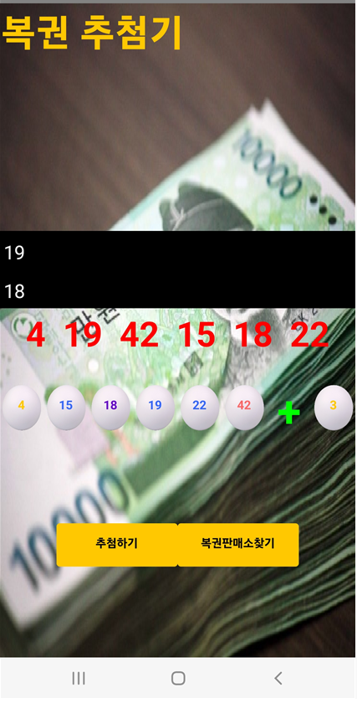
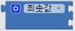
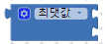
추첨번호 오름 차순 정렬
정렬기능은 최솟값과 최댓값 기능을 이용
리스트 목록기능을 사용해서 리스트에 값이 잘 담기는지 확인하며 진행
중복되지 않게 번호를 추첨 후, 리스트에 담겨진 번호에서 최댓값과 최솟값을
뽑아서 양끝에 재배치
4 19 42 15 18 22
4 15 18 19 22 42

Slide 9
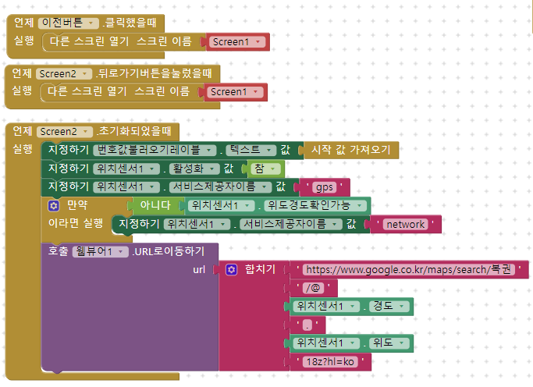
주변 복권판매소 조회 서비스

Slide 10
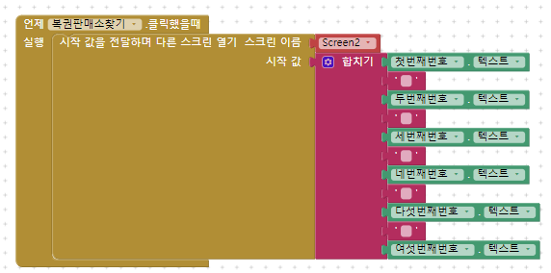
Screen2로 값 전달하기

Slide 11
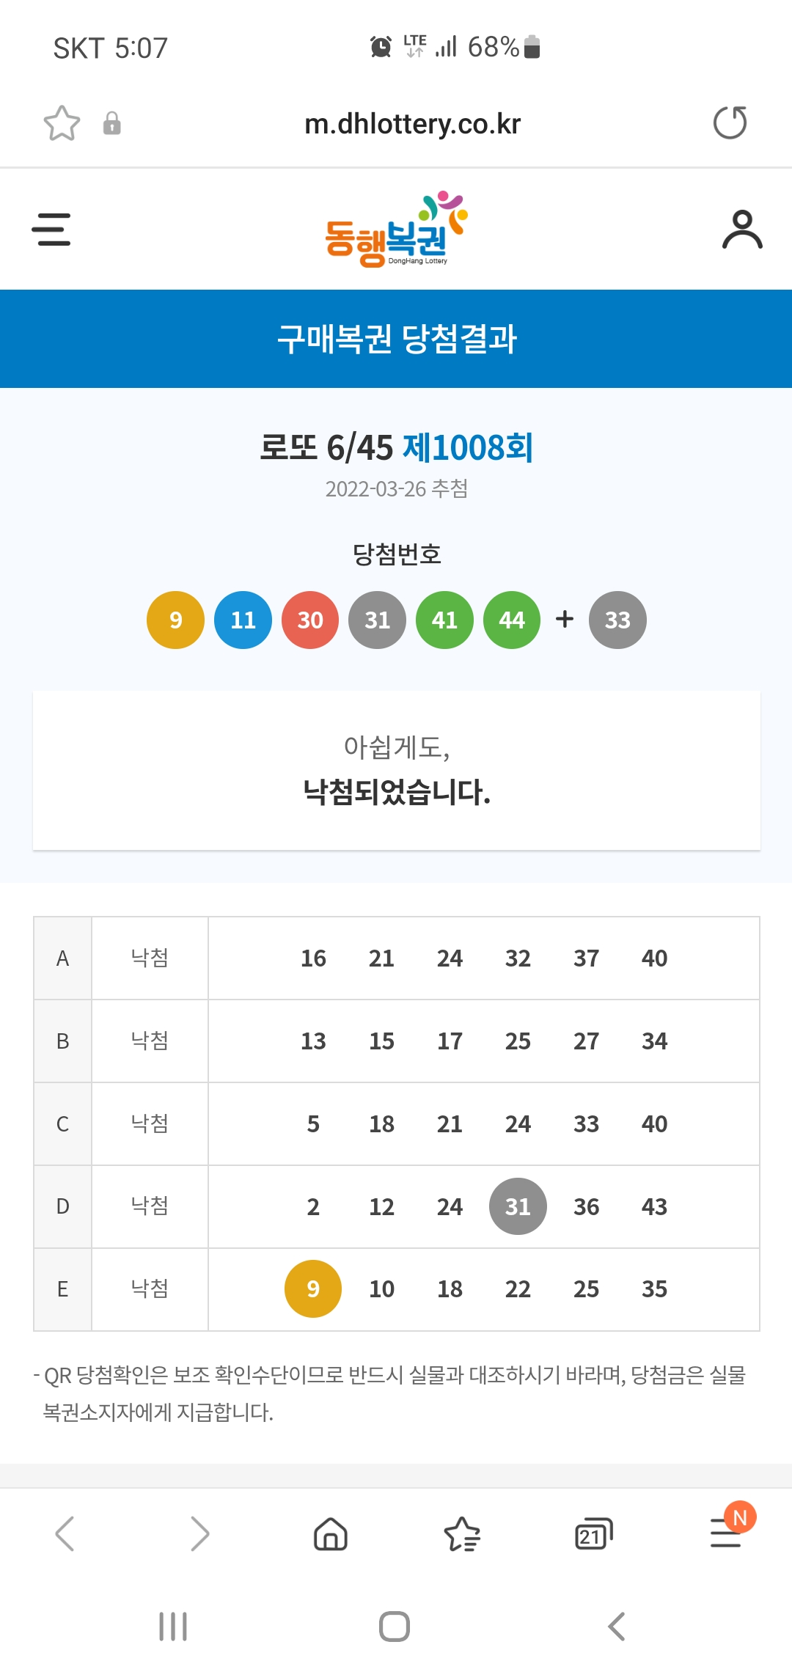
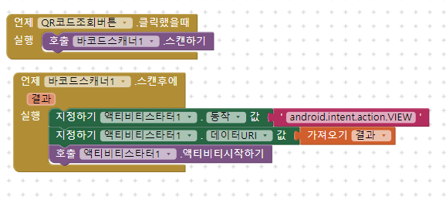
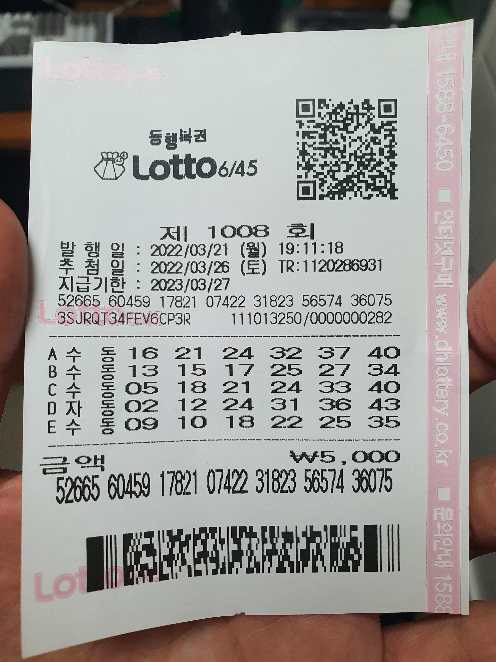
QR코드 스캔기능
바코드 스캐너를 이용해 QR코드 스캔이 가능

Slide 12
감사합니다.

